Slide 1

CEA055 – Estatística e Probabilidade
Distribuições Qui-Quadrado e t de Student
Objetivos da aula:
Conhecer a distribuição qui-quadrado e a distribuição t de Student.
Saber por que elas aparecem quando σ é desconhecido e usamos S.
Ler valores nas tabelas de cauda superior.
Referências:
Bussab, Morettin. Estatística Básica, 9ª ed. — Cap. 7 (7.7.2, 7.7.3); Cap. 12 (12.9, 12.10)
Montgomery, Runger. Estatística Aplicada e Probabilidade para Engenheiros, 7ª ed. — Cap. 8 (8.2.1, 8.3)
Magalhães, Lima. Noções de Probabilidade e Estatística, 5ª ed. — Cap. 8 (8.3, 8.5)
Morettin. Estatística Básica: Probabilidade e Inferência — Cap. 14 (14.1); Cap. 16 (16.1)
Professor: Marcos Goulart Lima

Slide 2
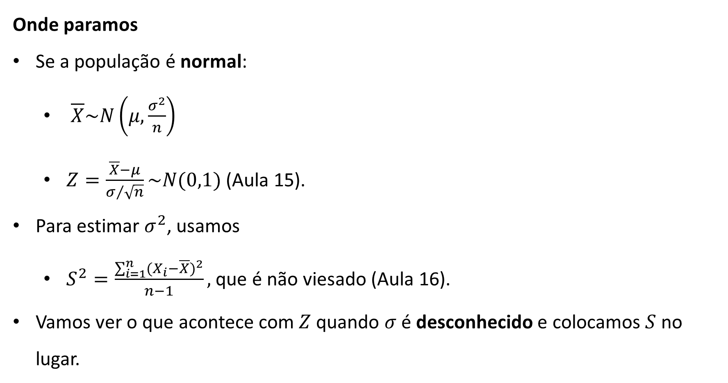
Onde paramos
Se a população é normal:
  $\overline{X}\sim N\left(μ,\frac{σ^{2}}{n}\right)$
  $Z=\frac{\overline{X}−μ}{σ/{\sqrt{n}}}\sim N(0,1)$ (Aula 15).
Para estimar $σ^{2}$, usamos
  $S^{2}=\frac{\sum_{i=1}^{n}{(X_{i}−\overline{X})^{2}}}{n−1},$ que é não viesado (Aula 16).
Vamos ver o que acontece com $Z$ quando $σ$ é desconhecido e colocamos $S$ no lugar.
CEA055 - Estatística e Probabilidade - Professor: Marcos Goulart Lima

Slide 3
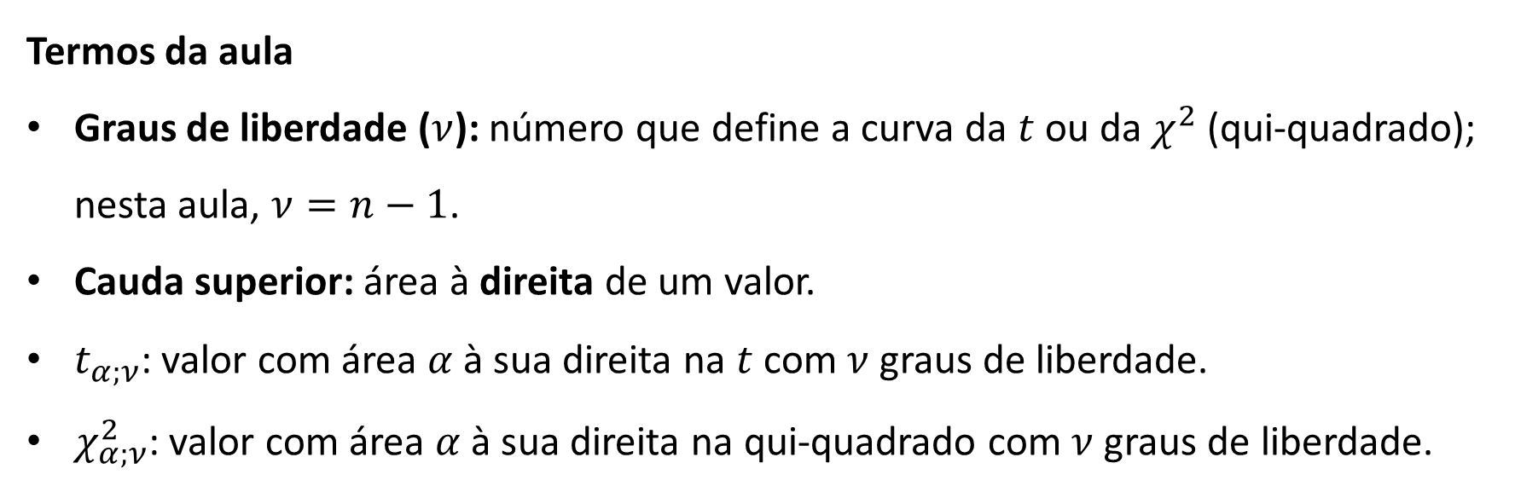
Termos da aula
Graus de liberdade ($ν$): número que define a curva da $t$ ou da $χ^{2}$ (qui-quadrado); nesta aula, $ν=n−1$.
Cauda superior: área à direita de um valor.
$t_{α;ν}$: valor com área $α$ à sua direita na $t$ com $ν$ graus de liberdade.
$χ_{α;ν}^{2}$: valor com área $α$ à sua direita na qui-quadrado com $ν$ graus de liberdade.
CEA055 - Estatística e Probabilidade - Professor: Marcos Goulart Lima

Slide 4
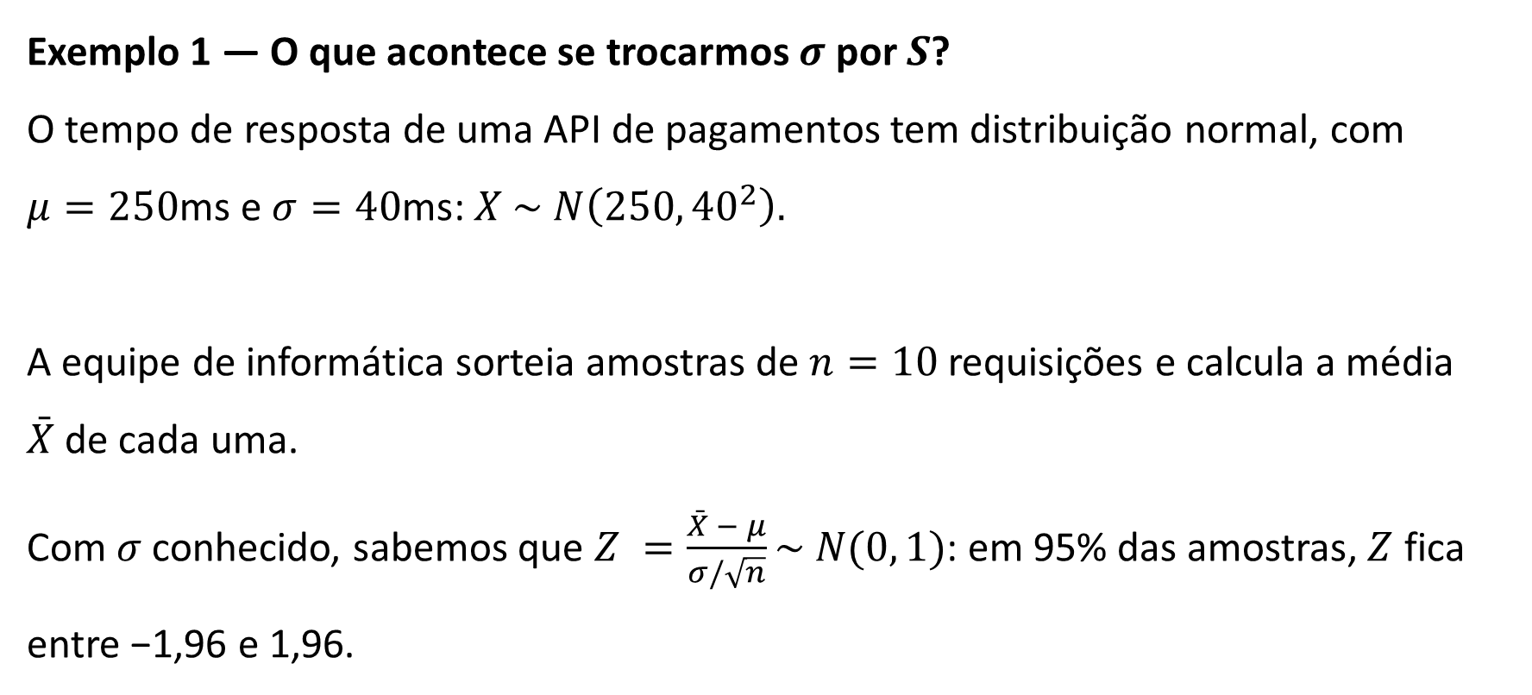
Exemplo 1 — O que acontece se trocarmos $σ$ por $S$?
O tempo de resposta de uma API de pagamentos tem distribuição normal, com
$μ=250$ms e $σ=40$ms: $X \sim N\left(250, {40}^{2}\right).$
A equipe de informática sorteia amostras de $n=10$requisições e calcula a média $\bar{X}$de cada uma.
Com $σ$ conhecido, sabemos que $Z =\frac{\bar{X} − μ}{σ/\sqrt{n}}\sim N(0, 1)$: em 95% das amostras, $Z$ fica entre −1,96 e 1,96.
CEA055 - Estatística e Probabilidade - Professor: Marcos Goulart Lima

Slide 5
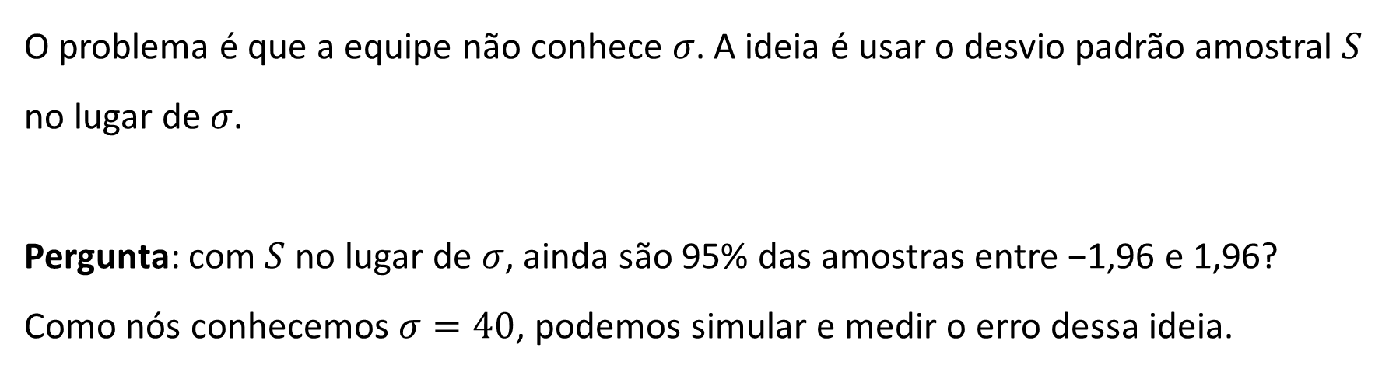
O problema é que a equipe não conhece $σ$. A ideia é usar o desvio padrão amostral $S$ no lugar de $σ$.
Pergunta: com $S$ no lugar de $σ$, ainda são 95% das amostras entre −1,96 e 1,96? Como nós conhecemos $σ=40$, podemos simular e medir o erro dessa ideia.
CEA055 - Estatística e Probabilidade - Professor: Marcos Goulart Lima

Slide 6
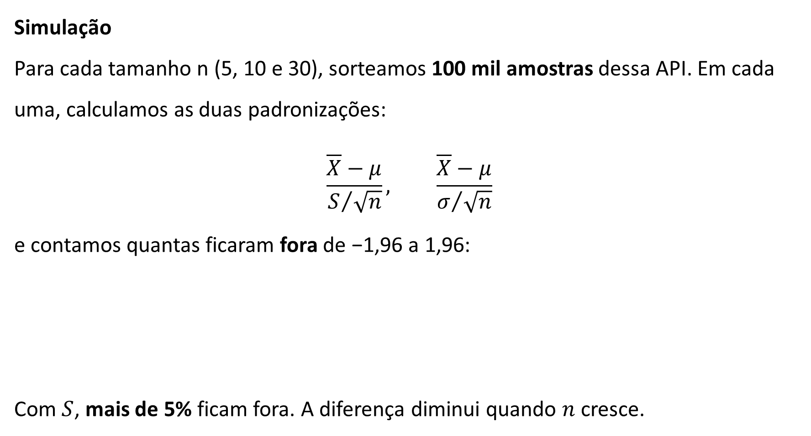
Simulação
Para cada tamanho n (5, 10 e 30), sorteamos 100 mil amostras dessa API. Em cada uma, calculamos as duas padronizações:
$$\frac{\overline{X}−μ}{S/{\sqrt{n}}}, \frac{\overline{X}−μ}{σ/{\sqrt{n}}}$$
e contamos quantas ficaram fora de −1,96 a 1,96:
Com $S$, mais de 5% ficam fora. A diferença diminui quando $n$ cresce.
n | Com S | Com σ
5 | 12,1% | 4,9%
10 | 8,1% | 5,0%
30 | 5,8% | 4,9%
CEA055 - Estatística e Probabilidade - Professor: Marcos Goulart Lima

Slide 7
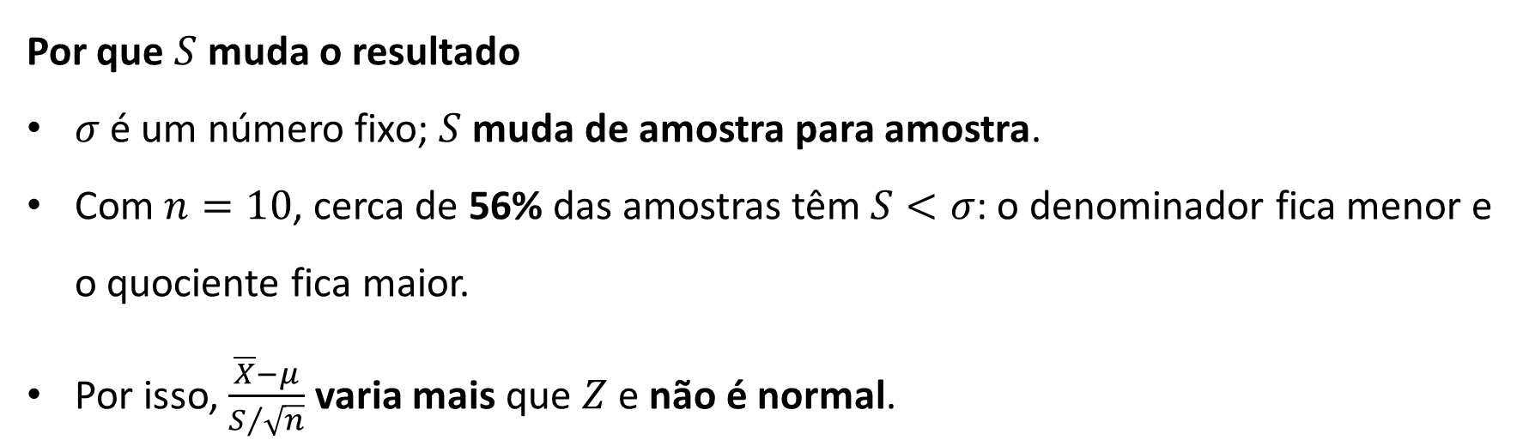
Por que $S$ muda o resultado
$σ$ é um número fixo; $S$ muda de amostra para amostra.
Com $n=10$, cerca de 56% das amostras têm $S<σ$: o denominador fica menor e o quociente fica maior.
Por isso, $\frac{\overline{X}−μ}{S/{\sqrt{n}}}$ varia mais que $Z$ e não é normal.
CEA055 - Estatística e Probabilidade - Professor: Marcos Goulart Lima

Slide 8
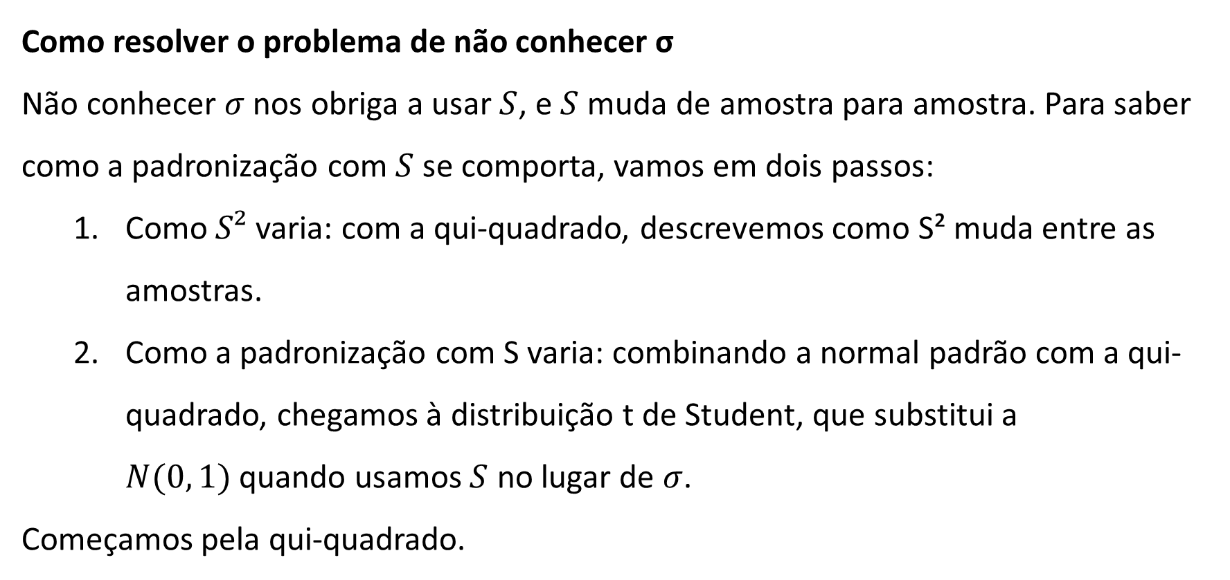
Como resolver o problema de não conhecer σ
Não conhecer $σ$ nos obriga a usar $S$, e $S$ muda de amostra para amostra. Para saber como a padronização com $S$ se comporta, vamos em dois passos:
  Como $S²$ varia: com a qui-quadrado, descrevemos como S² muda entre as amostras.
  Como a padronização com S varia: combinando a normal padrão com a qui-quadrado, chegamos à distribuição t de Student, que substitui a $N(0, 1)$quando usamos $S$ no lugar de $σ$.
Começamos pela qui-quadrado.
CEA055 - Estatística e Probabilidade - Professor: Marcos Goulart Lima

Slide 9
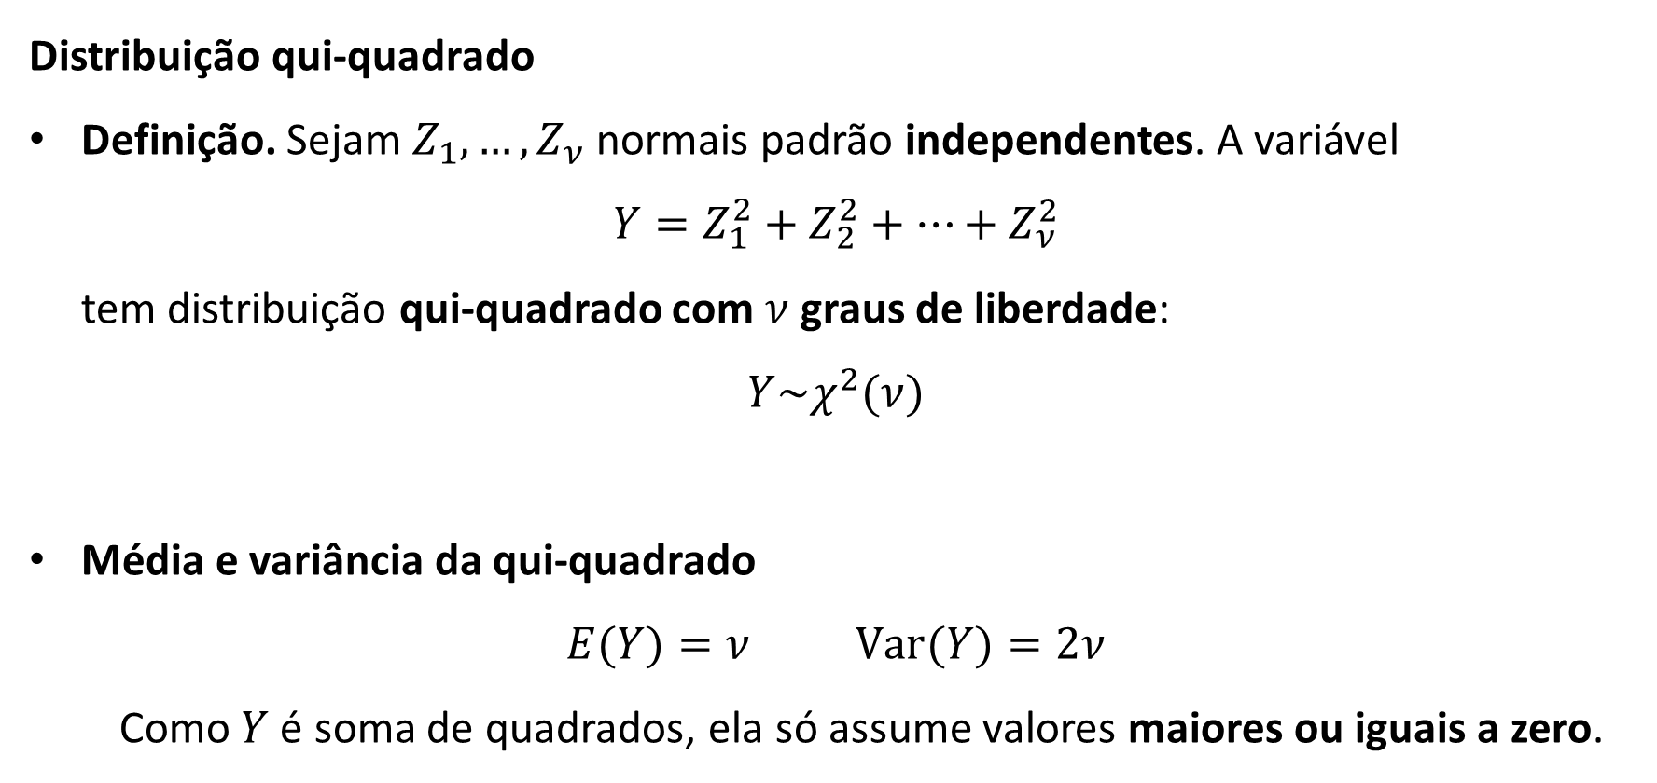
Distribuição qui-quadrado
Definição. Sejam $Z_{1},…,Z_{ν}$ normais padrão independentes. A variável
$$Y=Z_{1}^{2}+Z_{2}^{2}+⋯+Z_{ν}^{2}$$
tem distribuição qui-quadrado com $ν$ graus de liberdade:
$$Y\sim χ^{2}(ν)$$
Média e variância da qui-quadrado
$E(Y)=ν$ $Var(Y)=2ν$
Como $Y$ é soma de quadrados, ela só assume valores maiores ou iguais a zero.
CEA055 - Estatística e Probabilidade - Professor: Marcos Goulart Lima

Slide 10
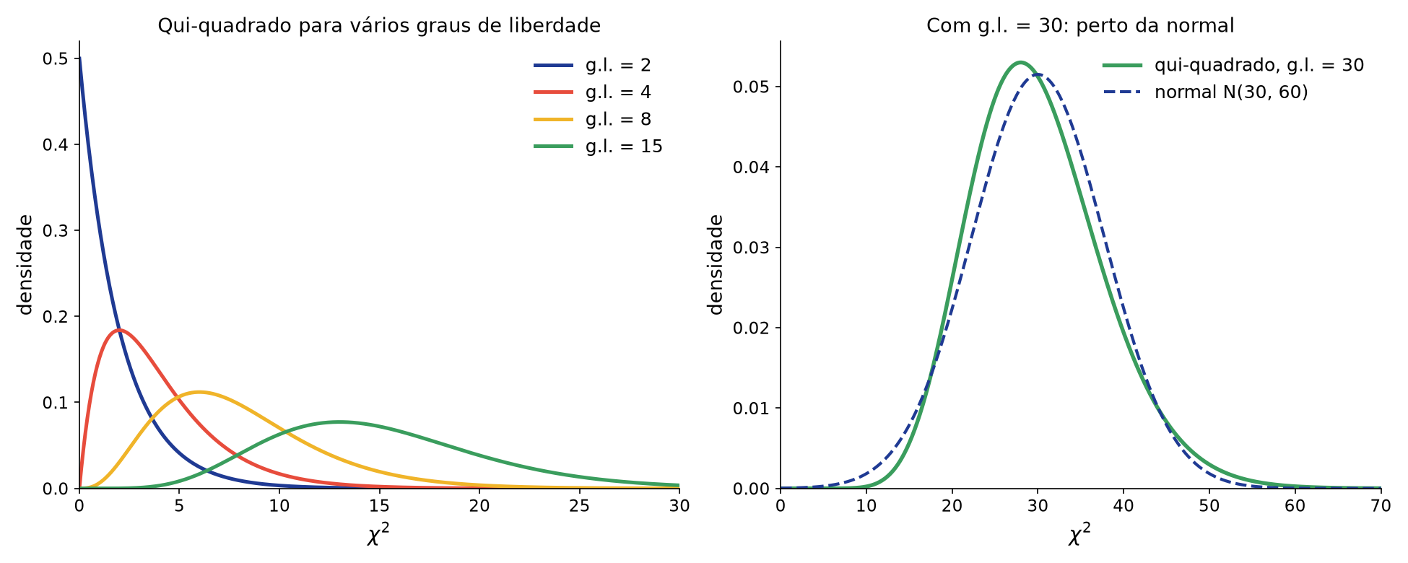
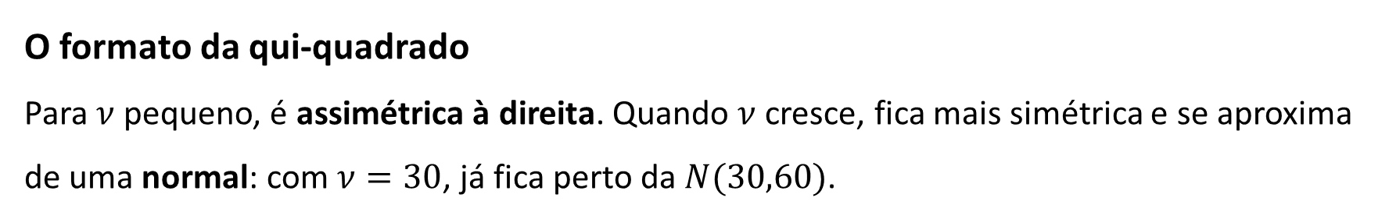
O formato da qui-quadrado
Para $ν$ pequeno, é assimétrica à direita. Quando $ν$ cresce, fica mais simétrica e se aproxima de uma normal: com $ν=30$, já fica perto da $N(30,60)$.
CEA055 - Estatística e Probabilidade - Professor: Marcos Goulart Lima

Slide 11
Tabela qui-quadrado (cauda superior) — parte 1 de 2
Corpo da tabela: $χ_{α;ν}^{2}$ tal que $P(χ^{2}>χ_{α;ν}^{2})=α$. Linha: $ν$; coluna: $α$.
ν | 0,995 | 0,99 | 0,975 | 0,95 | 0,90 | 0,10 | 0,05 | 0,025 | 0,01 | 0,005
1 | 0,000 | 0,000 | 0,001 | 0,004 | 0,016 | 2,706 | 3,841 | 5,024 | 6,635 | 7,879
2 | 0,010 | 0,020 | 0,051 | 0,103 | 0,211 | 4,605 | 5,991 | 7,378 | 9,210 | 10,597
3 | 0,072 | 0,115 | 0,216 | 0,352 | 0,584 | 6,251 | 7,815 | 9,348 | 11,345 | 12,838
4 | 0,207 | 0,297 | 0,484 | 0,711 | 1,064 | 7,779 | 9,488 | 11,143 | 13,277 | 14,860
5 | 0,412 | 0,554 | 0,831 | 1,145 | 1,610 | 9,236 | 11,070 | 12,833 | 15,086 | 16,750
6 | 0,676 | 0,872 | 1,237 | 1,635 | 2,204 | 10,645 | 12,592 | 14,449 | 16,812 | 18,548
7 | 0,989 | 1,239 | 1,690 | 2,167 | 2,833 | 12,017 | 14,067 | 16,013 | 18,475 | 20,278
8 | 1,344 | 1,646 | 2,180 | 2,733 | 3,490 | 13,362 | 15,507 | 17,535 | 20,090 | 21,955
9 | 1,735 | 2,088 | 2,700 | 3,325 | 4,168 | 14,684 | 16,919 | 19,023 | 21,666 | 23,589
10 | 2,156 | 2,558 | 3,247 | 3,940 | 4,865 | 15,987 | 18,307 | 20,483 | 23,209 | 25,188
11 | 2,603 | 3,053 | 3,816 | 4,575 | 5,578 | 17,275 | 19,675 | 21,920 | 24,725 | 26,757
12 | 3,074 | 3,571 | 4,404 | 5,226 | 6,304 | 18,549 | 21,026 | 23,337 | 26,217 | 28,300
13 | 3,565 | 4,107 | 5,009 | 5,892 | 7,042 | 19,812 | 22,362 | 24,736 | 27,688 | 29,819
14 | 4,075 | 4,660 | 5,629 | 6,571 | 7,790 | 21,064 | 23,685 | 26,119 | 29,141 | 31,319
15 | 4,601 | 5,229 | 6,262 | 7,261 | 8,547 | 22,307 | 24,996 | 27,488 | 30,578 | 32,801
16 | 5,142 | 5,812 | 6,908 | 7,962 | 9,312 | 23,542 | 26,296 | 28,845 | 32,000 | 34,267
17 | 5,697 | 6,408 | 7,564 | 8,672 | 10,085 | 24,769 | 27,587 | 30,191 | 33,409 | 35,718
18 | 6,265 | 7,015 | 8,231 | 9,390 | 10,865 | 25,989 | 28,869 | 31,526 | 34,805 | 37,156
CEA055 - Estatística e Probabilidade - Professor: Marcos Goulart Lima

Slide 12
Tabela qui-quadrado (cauda superior) — parte 2 de 2
Corpo da tabela: $χ_{α;ν}^{2}$ tal que $P(χ^{2}>χ_{α;ν}^{2})=α$. Linha: $ν$; coluna: $α$.
ν | 0,995 | 0,99 | 0,975 | 0,95 | 0,90 | 0,10 | 0,05 | 0,025 | 0,01 | 0,005
19 | 6,844 | 7,633 | 8,907 | 10,117 | 11,651 | 27,204 | 30,144 | 32,852 | 36,191 | 38,582
20 | 7,434 | 8,260 | 9,591 | 10,851 | 12,443 | 28,412 | 31,410 | 34,170 | 37,566 | 39,997
21 | 8,034 | 8,897 | 10,283 | 11,591 | 13,240 | 29,615 | 32,671 | 35,479 | 38,932 | 41,401
22 | 8,643 | 9,542 | 10,982 | 12,338 | 14,041 | 30,813 | 33,924 | 36,781 | 40,289 | 42,796
23 | 9,260 | 10,196 | 11,689 | 13,091 | 14,848 | 32,007 | 35,172 | 38,076 | 41,638 | 44,181
24 | 9,886 | 10,856 | 12,401 | 13,848 | 15,659 | 33,196 | 36,415 | 39,364 | 42,980 | 45,559
25 | 10,520 | 11,524 | 13,120 | 14,611 | 16,473 | 34,382 | 37,652 | 40,646 | 44,314 | 46,928
26 | 11,160 | 12,198 | 13,844 | 15,379 | 17,292 | 35,563 | 38,885 | 41,923 | 45,642 | 48,290
27 | 11,808 | 12,879 | 14,573 | 16,151 | 18,114 | 36,741 | 40,113 | 43,195 | 46,963 | 49,645
28 | 12,461 | 13,565 | 15,308 | 16,928 | 18,939 | 37,916 | 41,337 | 44,461 | 48,278 | 50,993
29 | 13,121 | 14,256 | 16,047 | 17,708 | 19,768 | 39,087 | 42,557 | 45,722 | 49,588 | 52,336
30 | 13,787 | 14,953 | 16,791 | 18,493 | 20,599 | 40,256 | 43,773 | 46,979 | 50,892 | 53,672
40 | 20,707 | 22,164 | 24,433 | 26,509 | 29,051 | 51,805 | 55,758 | 59,342 | 63,691 | 66,766
50 | 27,991 | 29,707 | 32,357 | 34,764 | 37,689 | 63,167 | 67,505 | 71,420 | 76,154 | 79,490
60 | 35,534 | 37,485 | 40,482 | 43,188 | 46,459 | 74,397 | 79,082 | 83,298 | 88,379 | 91,952
80 | 51,172 | 53,540 | 57,153 | 60,391 | 64,278 | 96,578 | 101,879 | 106,629 | 112,329 | 116,321
100 | 67,328 | 70,065 | 74,222 | 77,929 | 82,358 | 118,498 | 124,342 | 129,561 | 135,807 | 140,169
CEA055 - Estatística e Probabilidade - Professor: Marcos Goulart Lima

Slide 13
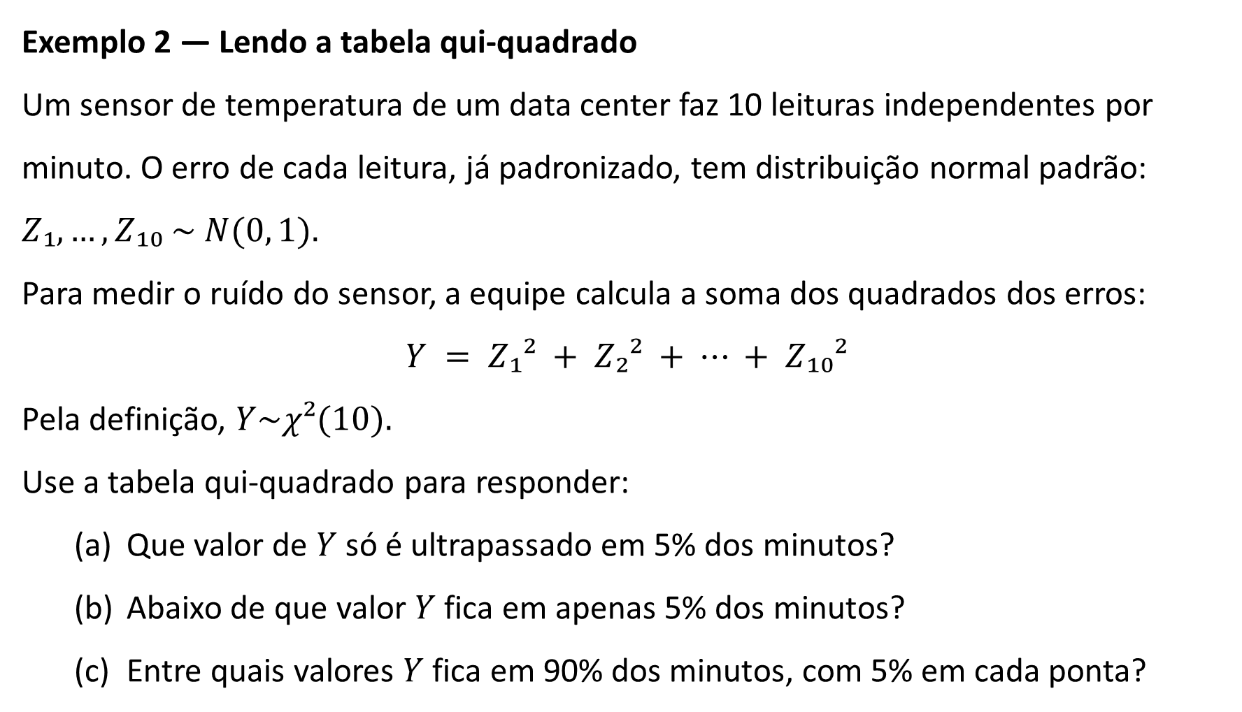
Exemplo 2 — Lendo a tabela qui-quadrado
Um sensor de temperatura de um data center faz 10 leituras independentes por minuto. O erro de cada leitura, já padronizado, tem distribuição normal padrão: $Z₁, …, Z₁₀ \sim N(0, 1).$
Para medir o ruído do sensor, a equipe calcula a soma dos quadrados dos erros:
$$Y = Z₁² + Z₂² + ⋯ + Z₁₀²$$
Pela definição, $Y\sim χ²(10).$
Use a tabela qui-quadrado para responder:
  Que valor de $Y$ só é ultrapassado em 5% dos minutos?
  Abaixo de que valor $Y$ fica em apenas 5% dos minutos?
  Entre quais valores $Y$ fica em 90% dos minutos, com 5% em cada ponta?
CEA055 - Estatística e Probabilidade - Professor: Marcos Goulart Lima

Slide 14
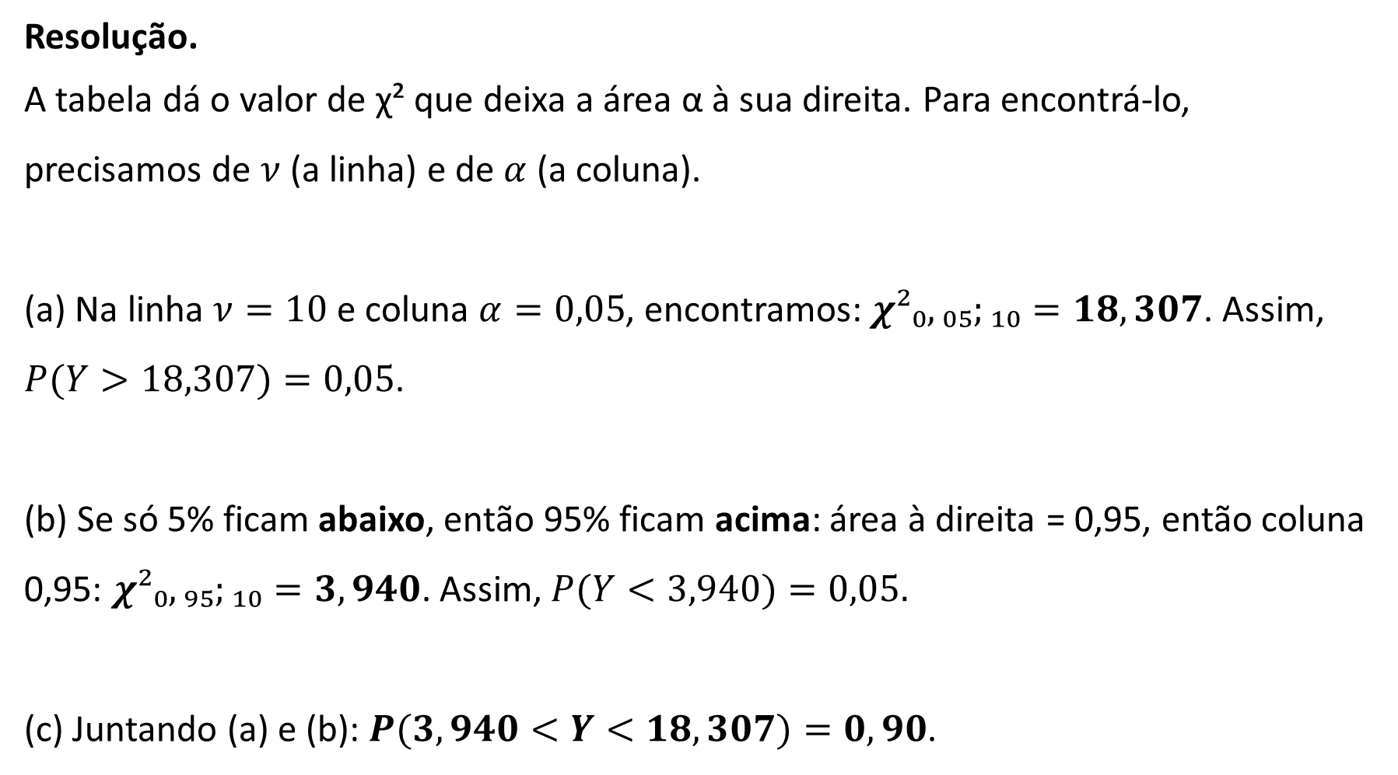
Resolução.
A tabela dá o valor de χ² que deixa a área α à sua direita. Para encontrá-lo, precisamos de $ν$ (a linha) e de $α$ (a coluna).
(a) Na linha $ν=10$ e coluna $α=0,05$, encontramos: $χ²₀,₀₅;₁₀=18,307$. Assim, $P(Y>18,307)=0,05$.
(b) Se só 5% ficam abaixo, então 95% ficam acima: área à direita = 0,95, então coluna 0,95: $χ²₀,₉₅;₁₀=3,940$. Assim, $P(Y<3,940)=0,05.$
(c) Juntando (a) e (b): $P(3,940<Y<18,307)=0,90$.
CEA055 - Estatística e Probabilidade - Professor: Marcos Goulart Lima

Slide 15
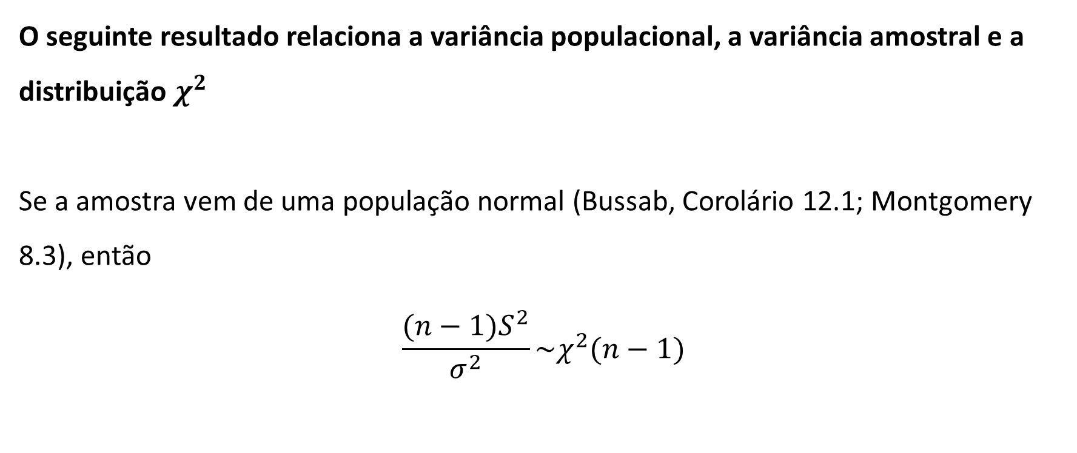
O seguinte resultado relaciona a variância populacional, a variância amostral e a distribuição $χ^{2}$
Se a amostra vem de uma população normal (Bussab, Corolário 12.1; Montgomery 8.3), então
$$\frac{(n−1)S^{2}}{σ^{2}}\sim χ^{2}(n−1)$$
CEA055 - Estatística e Probabilidade - Professor: Marcos Goulart Lima

Slide 16
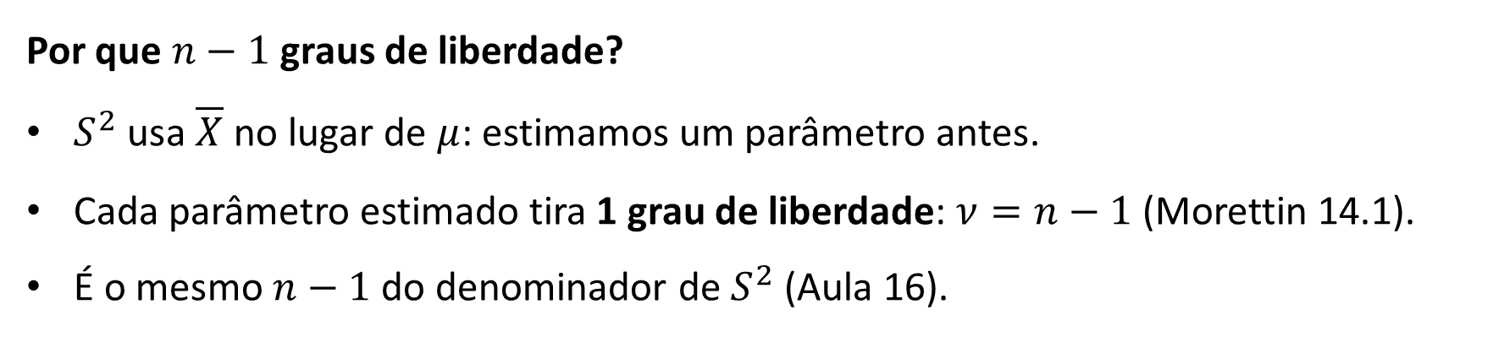
Por que $n−1$ graus de liberdade?
$S^{2}$ usa $\overline{X}$ no lugar de $μ$: estimamos um parâmetro antes.
Cada parâmetro estimado tira 1 grau de liberdade: $ν=n−1$ (Morettin 14.1).
É o mesmo $n−1$ do denominador de $S^{2}$ (Aula 16).
CEA055 - Estatística e Probabilidade - Professor: Marcos Goulart Lima

Slide 17
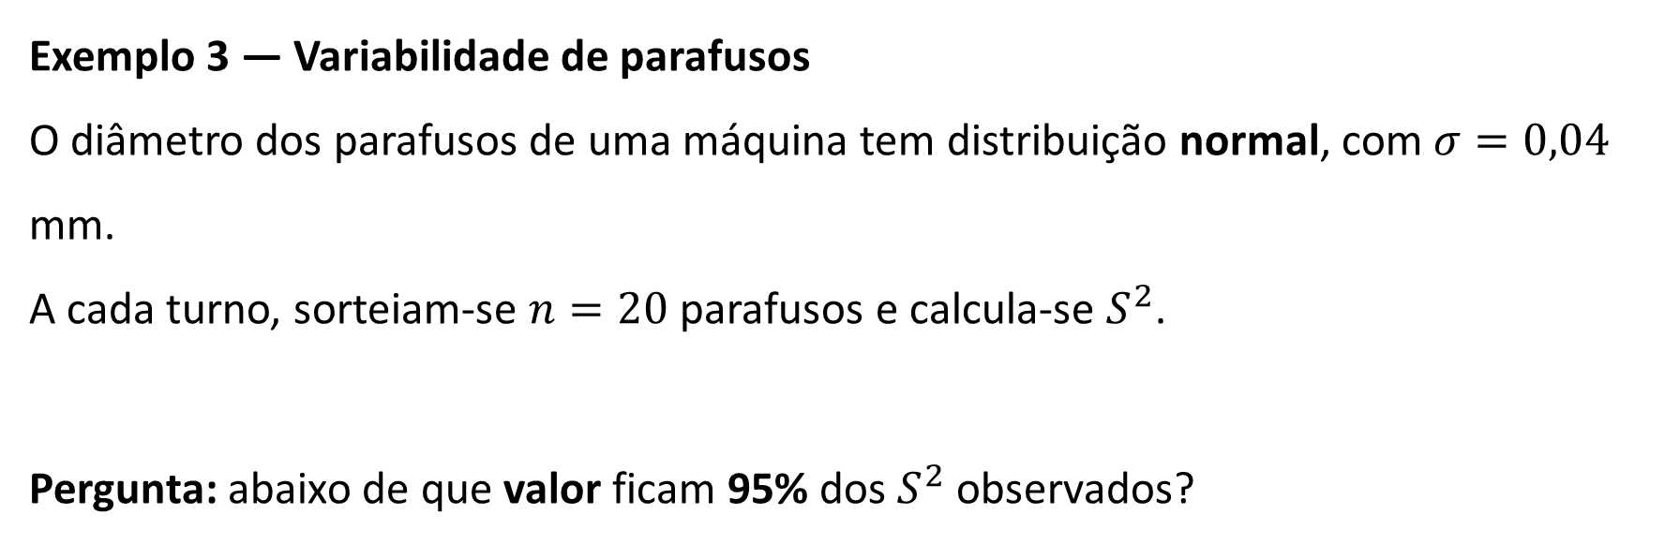
Exemplo 3 — Variabilidade de parafusos
O diâmetro dos parafusos de uma máquina tem distribuição normal, com $σ=0,04$ mm.
A cada turno, sorteiam-se $n=20$ parafusos e calcula-se $S^{2}$.
Pergunta: abaixo de que valor ficam 95% dos $S^{2}$ observados?
CEA055 - Estatística e Probabilidade - Professor: Marcos Goulart Lima

Slide 18
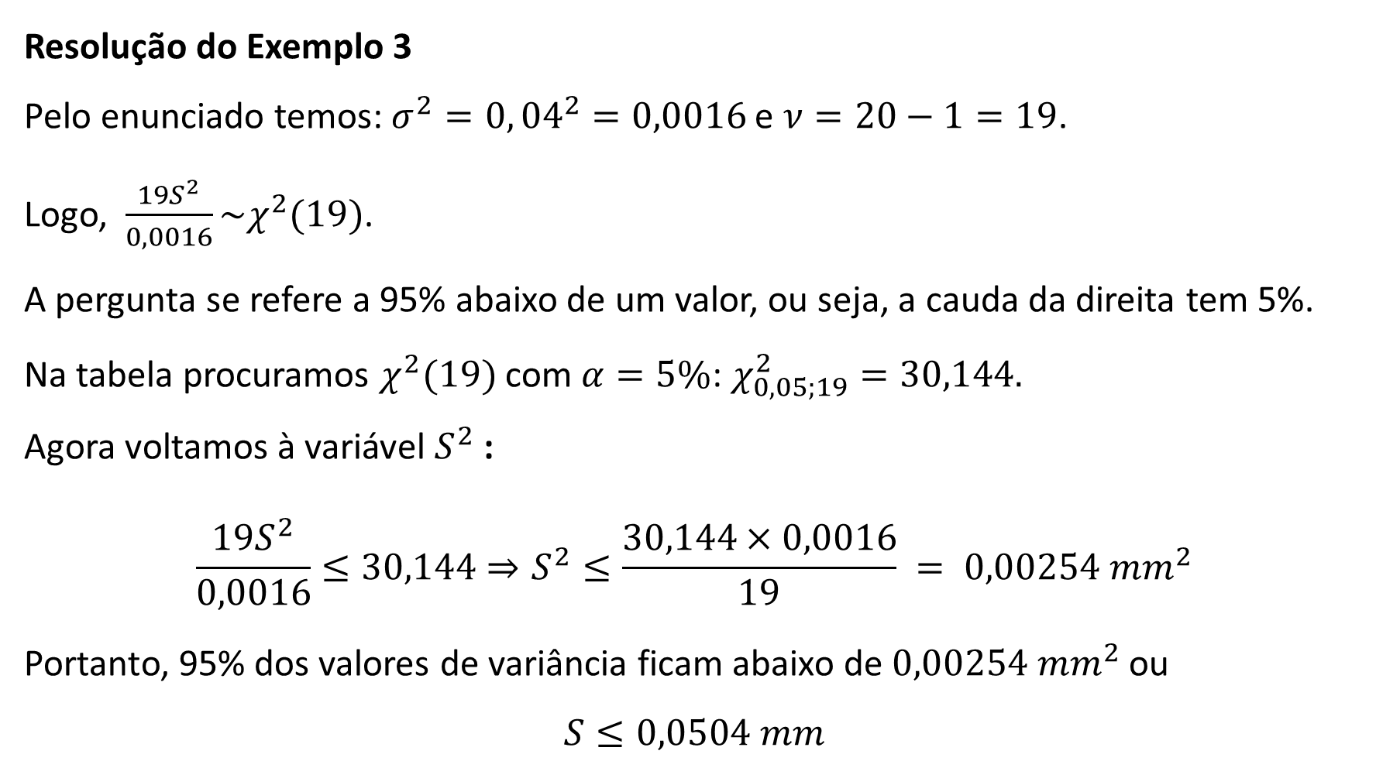
Resolução do Exemplo 3
Pelo enunciado temos: $σ^{2}=0,{04}^{2}=0,0016$ e $ν=20−1=19$.
Logo, $\frac{19S^{2}}{0,0016}\sim χ^{2}(19)$.
A pergunta se refere a 95% abaixo de um valor, ou seja, a cauda da direita tem 5%. Na tabela procuramos $χ^{2}(19)$ com $α=5\%$: $χ_{0,05;19}^{2}=30,144.$
Agora voltamos à variável $S^{2}$ :
$$\frac{19S^{2}}{0,0016}≤30,144⇒S^{2}≤\frac{30,144×0,0016}{19} = 0,00254 mm^{2}$$
Portanto, 95% dos valores de variância ficam abaixo de $0,00254 mm^{2}$ ou
$$S≤0,0504 mm$$
CEA055 - Estatística e Probabilidade - Professor: Marcos Goulart Lima

Slide 19
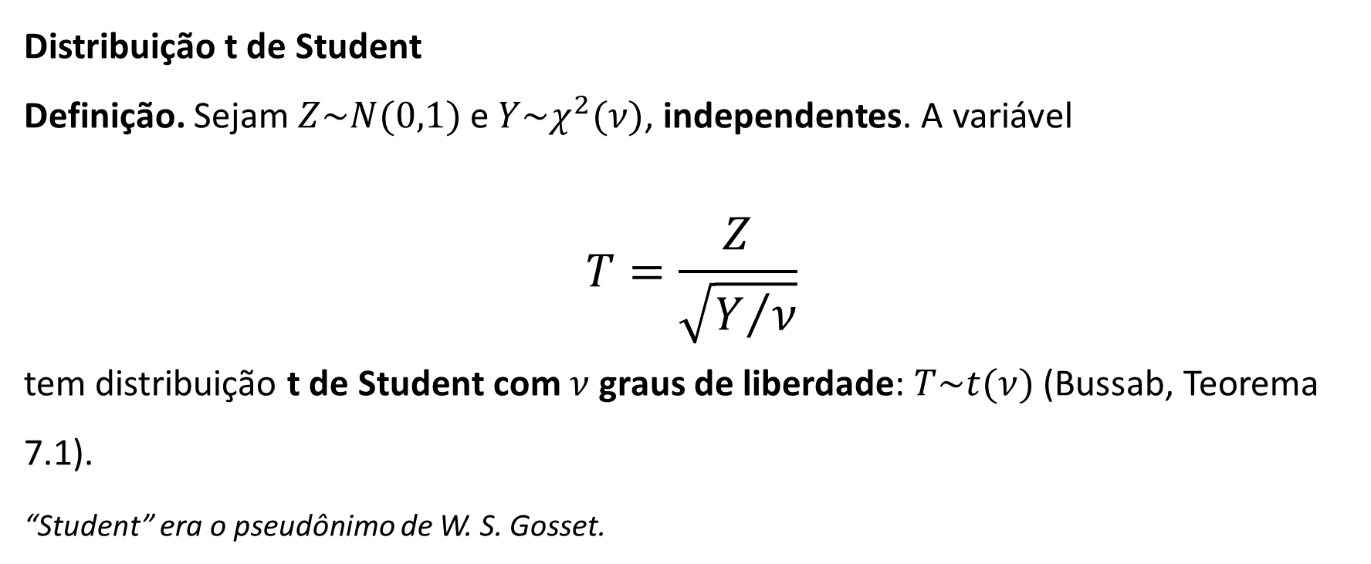
Distribuição t de Student
Definição. Sejam $Z\sim N(0,1)$ e $Y\sim χ^{2}(ν)$, independentes. A variável
$$T=\frac{Z}{\sqrt{Y/ν}}$$
tem distribuição t de Student com $ν$ graus de liberdade: $T\sim t(ν)$ (Bussab, Teorema 7.1).
“Student” era o pseudônimo de W. S. Gosset.
CEA055 - Estatística e Probabilidade - Professor: Marcos Goulart Lima

Slide 20
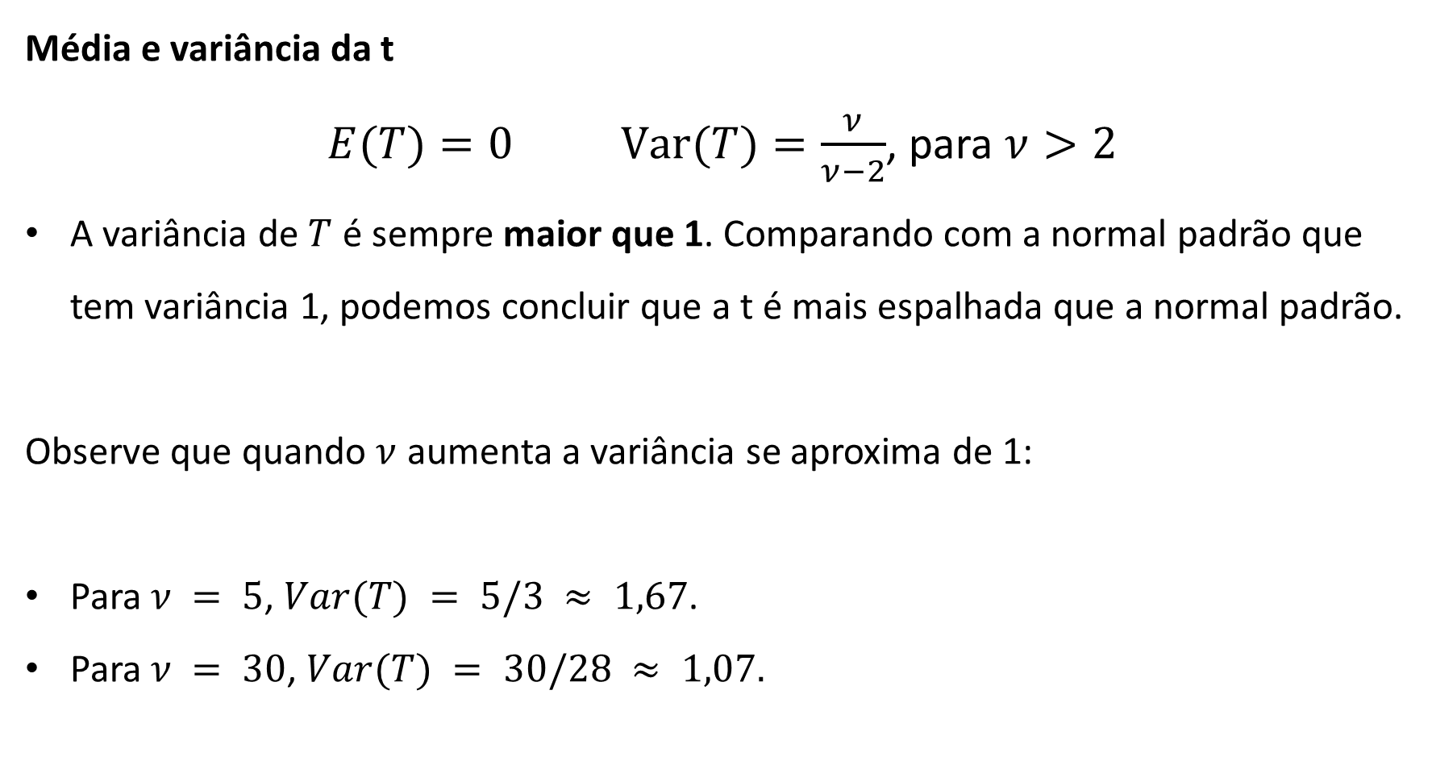
Média e variância da t
$E(T)=0$ $Var(T)=\frac{ν}{ν−2}$, para $ν>2$
A variância de $T$ é sempre maior que 1. Comparando com a normal padrão que tem variância 1, podemos concluir que a t é mais espalhada que a normal padrão.
Observe que quando $ν$ aumenta a variância se aproxima de 1:
Para $ν = 5$, $Var(T) = 5/3 ≈ 1,67$.
Para $ν = 30$, $Var(T) = 30/28 ≈ 1,07.$
CEA055 - Estatística e Probabilidade - Professor: Marcos Goulart Lima

Slide 21
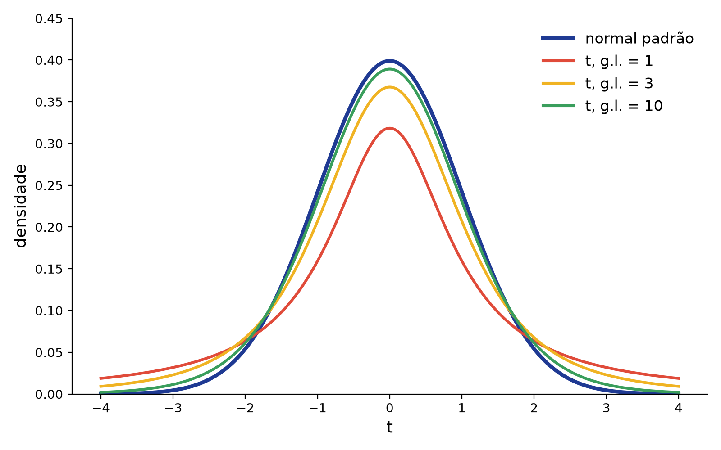
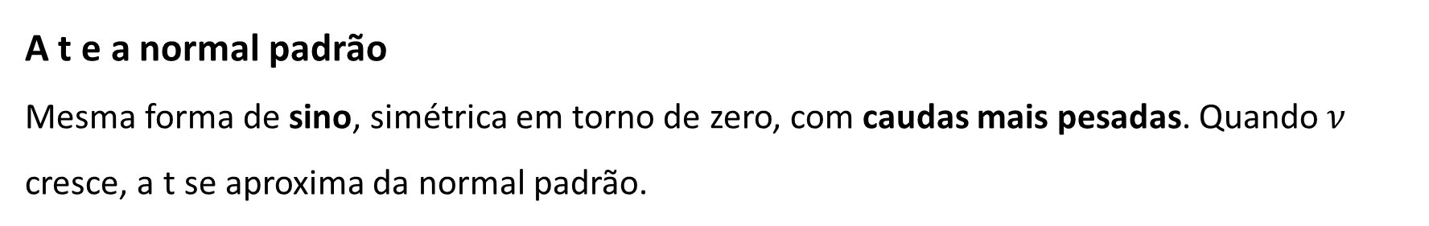
A t e a normal padrão
Mesma forma de sino, simétrica em torno de zero, com caudas mais pesadas. Quando $ν$ cresce, a t se aproxima da normal padrão.
CEA055 - Estatística e Probabilidade - Professor: Marcos Goulart Lima

Slide 22
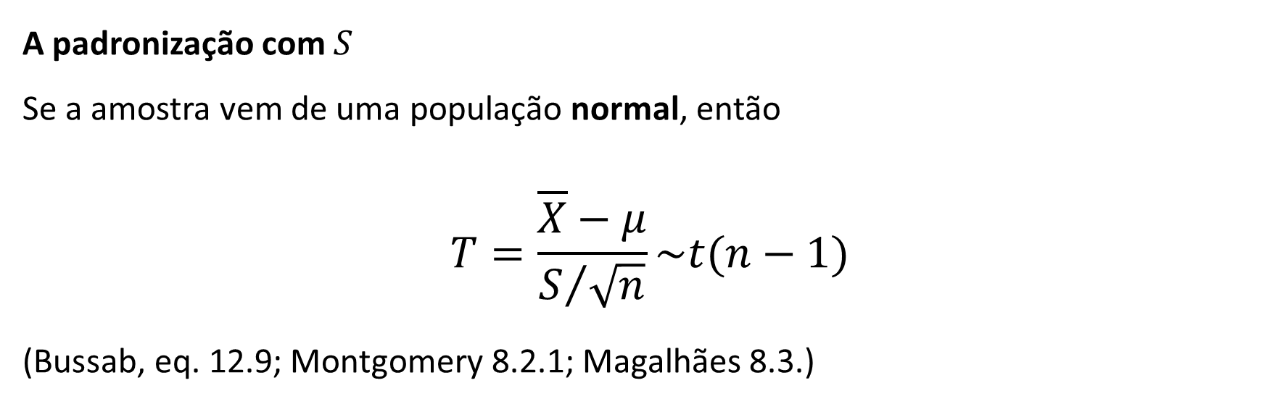
A padronização com $S$
Se a amostra vem de uma população normal, então
$$T=\frac{\overline{X}−μ}{S/{\sqrt{n}}}\sim t(n−1)$$
(Bussab, eq. 12.9; Montgomery 8.2.1; Magalhães 8.3.)
CEA055 - Estatística e Probabilidade - Professor: Marcos Goulart Lima

Slide 23
Tabela t (cauda superior) — parte 1 de 2
Corpo da tabela: $t_{α;ν}$ tal que $P(T>t_{α;ν})=α$. À esquerda: $−t_{α;ν}$. Linha ∞: normal padrão.
ν | 0,25 | 0,10 | 0,05 | 0,025 | 0,01 | 0,005 | 0,001
1 | 1,000 | 3,078 | 6,314 | 12,706 | 31,821 | 63,657 | 318,309
2 | 0,816 | 1,886 | 2,920 | 4,303 | 6,965 | 9,925 | 22,327
3 | 0,765 | 1,638 | 2,353 | 3,182 | 4,541 | 5,841 | 10,215
4 | 0,741 | 1,533 | 2,132 | 2,776 | 3,747 | 4,604 | 7,173
5 | 0,727 | 1,476 | 2,015 | 2,571 | 3,365 | 4,032 | 5,893
6 | 0,718 | 1,440 | 1,943 | 2,447 | 3,143 | 3,707 | 5,208
7 | 0,711 | 1,415 | 1,895 | 2,365 | 2,998 | 3,499 | 4,785
8 | 0,706 | 1,397 | 1,860 | 2,306 | 2,896 | 3,355 | 4,501
9 | 0,703 | 1,383 | 1,833 | 2,262 | 2,821 | 3,250 | 4,297
10 | 0,700 | 1,372 | 1,812 | 2,228 | 2,764 | 3,169 | 4,144
11 | 0,697 | 1,363 | 1,796 | 2,201 | 2,718 | 3,106 | 4,025
12 | 0,695 | 1,356 | 1,782 | 2,179 | 2,681 | 3,055 | 3,930
13 | 0,694 | 1,350 | 1,771 | 2,160 | 2,650 | 3,012 | 3,852
14 | 0,692 | 1,345 | 1,761 | 2,145 | 2,624 | 2,977 | 3,787
15 | 0,691 | 1,341 | 1,753 | 2,131 | 2,602 | 2,947 | 3,733
16 | 0,690 | 1,337 | 1,746 | 2,120 | 2,583 | 2,921 | 3,686
17 | 0,689 | 1,333 | 1,740 | 2,110 | 2,567 | 2,898 | 3,646
CEA055 - Estatística e Probabilidade - Professor: Marcos Goulart Lima

Slide 24
Tabela t (cauda superior) — parte 2 de 2
Corpo da tabela: $t_{α;ν}$ tal que $P(T>t_{α;ν})=α$. À esquerda: $−t_{α;ν}$. Linha ∞: normal padrão.
ν | 0,25 | 0,10 | 0,05 | 0,025 | 0,01 | 0,005 | 0,001
18 | 0,688 | 1,330 | 1,734 | 2,101 | 2,552 | 2,878 | 3,610
19 | 0,688 | 1,328 | 1,729 | 2,093 | 2,539 | 2,861 | 3,579
20 | 0,687 | 1,325 | 1,725 | 2,086 | 2,528 | 2,845 | 3,552
21 | 0,686 | 1,323 | 1,721 | 2,080 | 2,518 | 2,831 | 3,527
22 | 0,686 | 1,321 | 1,717 | 2,074 | 2,508 | 2,819 | 3,505
23 | 0,685 | 1,319 | 1,714 | 2,069 | 2,500 | 2,807 | 3,485
24 | 0,685 | 1,318 | 1,711 | 2,064 | 2,492 | 2,797 | 3,467
25 | 0,684 | 1,316 | 1,708 | 2,060 | 2,485 | 2,787 | 3,450
26 | 0,684 | 1,315 | 1,706 | 2,056 | 2,479 | 2,779 | 3,435
27 | 0,684 | 1,314 | 1,703 | 2,052 | 2,473 | 2,771 | 3,421
28 | 0,683 | 1,313 | 1,701 | 2,048 | 2,467 | 2,763 | 3,408
29 | 0,683 | 1,311 | 1,699 | 2,045 | 2,462 | 2,756 | 3,396
30 | 0,683 | 1,310 | 1,697 | 2,042 | 2,457 | 2,750 | 3,385
40 | 0,681 | 1,303 | 1,684 | 2,021 | 2,423 | 2,704 | 3,307
60 | 0,679 | 1,296 | 1,671 | 2,000 | 2,390 | 2,660 | 3,232
120 | 0,677 | 1,289 | 1,658 | 1,980 | 2,358 | 2,617 | 3,160
∞ | 0,674 | 1,282 | 1,645 | 1,960 | 2,326 | 2,576 | 3,090
CEA055 - Estatística e Probabilidade - Professor: Marcos Goulart Lima

Slide 25
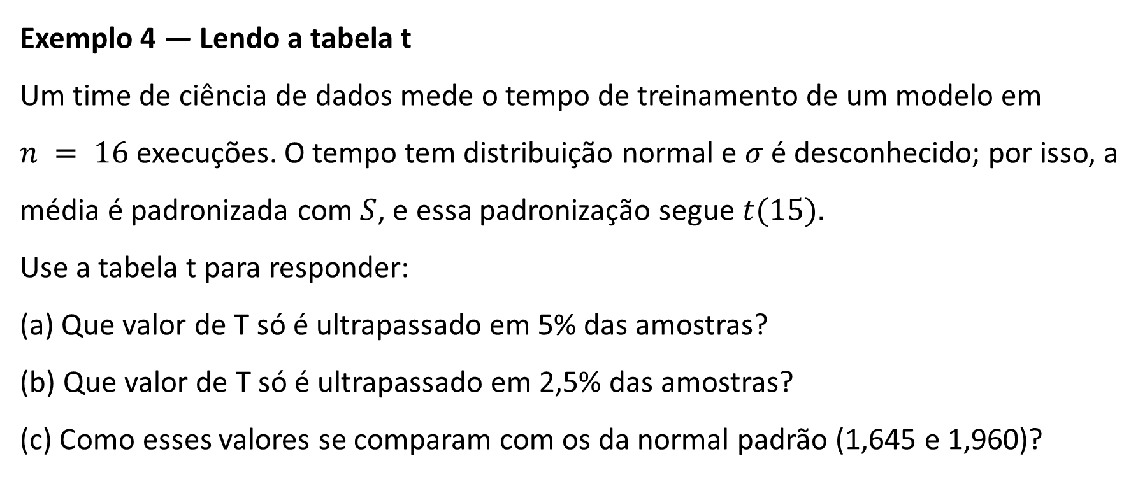
Exemplo 4 — Lendo a tabela t
Um time de ciência de dados mede o tempo de treinamento de um modelo em
$n = 16$execuções. O tempo tem distribuição normal e $σ$ é desconhecido; por isso, a média é padronizada com $S$, e essa padronização segue $t(15).$
Use a tabela t para responder:
(a) Que valor de T só é ultrapassado em 5% das amostras?
(b) Que valor de T só é ultrapassado em 2,5% das amostras?
(c) Como esses valores se comparam com os da normal padrão (1,645 e 1,960)?
CEA055 - Estatística e Probabilidade - Professor: Marcos Goulart Lima

Slide 26
Resolução do Exemplo 4
Pelo enunciado, ν = 16 − 1 = 15: usamos a linha 15 da tabela t (Morettin 14.1).
(a) 5% à direita → coluna 0,05: t₀,₀₅;₁₅ = 1,753.
(b) 2,5% à direita → coluna 0,025: t₀,₀₂₅;₁₅ = 2,131.
(c) Na normal padrão, seriam 1,645 e 1,960. Os valores da t são maiores porque as caudas da t são mais pesadas: é preciso ir mais longe de zero para deixar a mesma área.
CEA055 - Estatística e Probabilidade - Professor: Marcos Goulart Lima

Slide 27
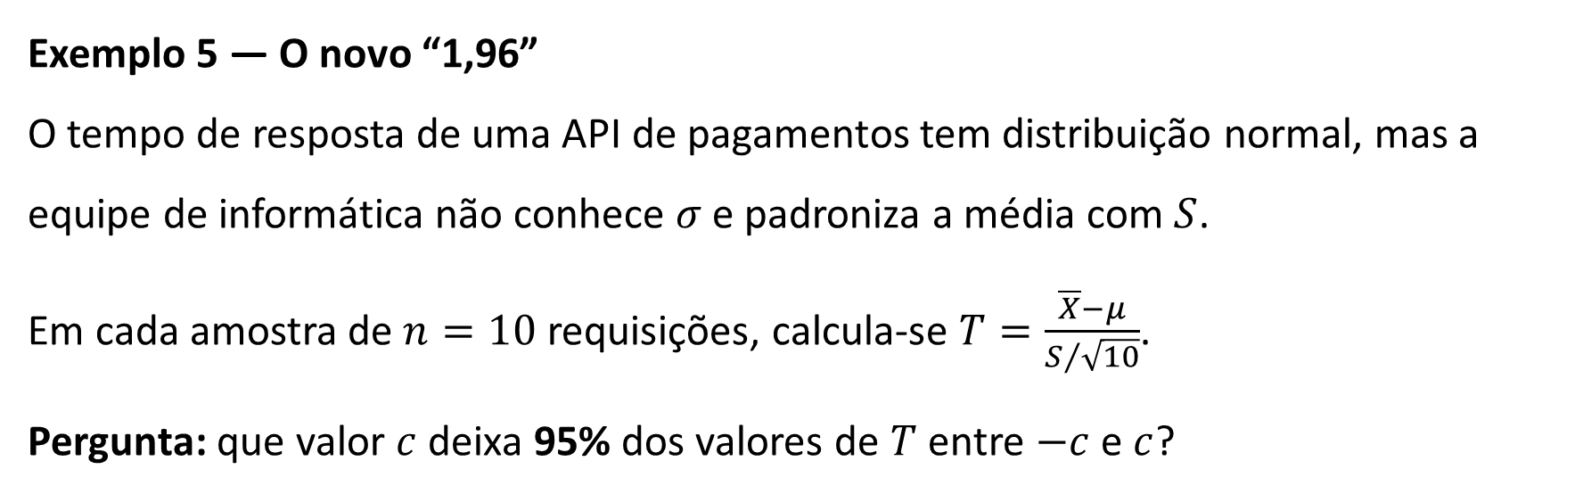
Exemplo 5 — O novo “1,96”
O tempo de resposta de uma API de pagamentos tem distribuição normal, mas a equipe de informática não conhece $σ$ e padroniza a média com $S$.
Em cada amostra de $n=10$ requisições, calcula-se $T=\frac{\overline{X}−μ}{S/{\sqrt{10}}}$.
Pergunta: que valor $c$ deixa 95% dos valores de $T$ entre $−c$ e $c$?
CEA055 - Estatística e Probabilidade - Professor: Marcos Goulart Lima

Slide 28
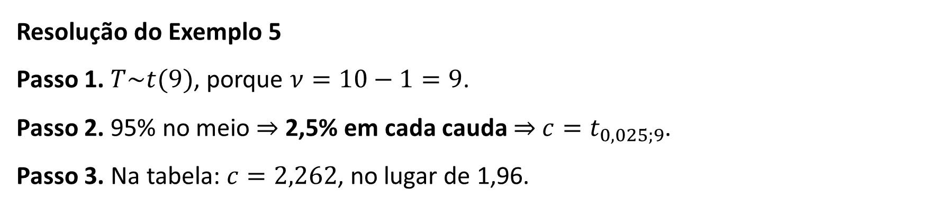
Resolução do Exemplo 5
Passo 1. $T\sim t(9)$, porque $ν=10−1=9$.
Passo 2. 95% no meio ⇒ 2,5% em cada cauda ⇒ $c=t_{0,025;9}$.
Passo 3. Na tabela: $c=2,262$, no lugar de 1,96.
CEA055 - Estatística e Probabilidade - Professor: Marcos Goulart Lima

Slide 29
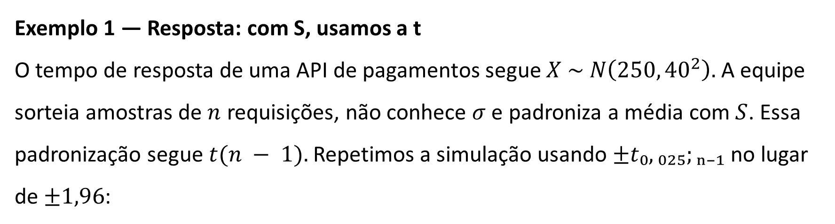
Exemplo 1 — Resposta: com S, usamos a t
O tempo de resposta de uma API de pagamentos segue $X \sim N\left(250, {40}^{2}\right).$ A equipe sorteia amostras de $n$ requisições, não conhece $σ$ e padroniza a média com $S$. Essa padronização segue $t(n − 1).$Repetimos a simulação usando $±t₀,₀₂₅;ₙ₋₁$ no lugar de $±1,96$:
n | c = t₀,₀₂₅;ₙ₋₁ | Com S e ±1,96 | Com S e ±c | Com σ e ±1,96
5 | 2,776 | 12,1% | 5,0% | 4,9%
10 | 2,262 | 8,1% | 5,0% | 5,0%
30 | 2,045 | 5,8% | 4,9% | 4,9%
Com S e o valor da t, voltamos aos 5%, como quem conhece σ.
CEA055 - Estatística e Probabilidade - Professor: Marcos Goulart Lima

Slide 30
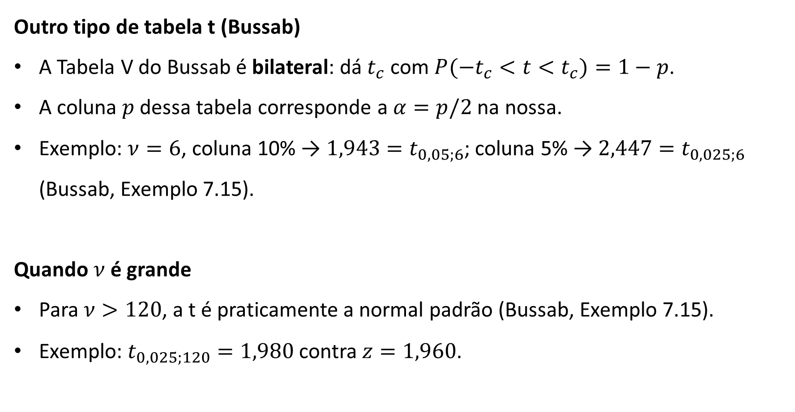
Outro tipo de tabela t (Bussab)
A Tabela V do Bussab é bilateral: dá $t_{c}$ com $P(−t_{c}<t<t_{c})=1−p$.
A coluna $p$ dessa tabela corresponde a $α=p/2$ na nossa.
Exemplo: $ν=6$, coluna 10% → $1,943=t_{0,05;6}$; coluna 5% → $2,447=t_{0,025;6}$ (Bussab, Exemplo 7.15).
Quando $ν$ é grande
Para $ν>120$, a t é praticamente a normal padrão (Bussab, Exemplo 7.15).
Exemplo: $t_{0,025;120}=1,980$ contra $z=1,960$.
CEA055 - Estatística e Probabilidade - Professor: Marcos Goulart Lima

Slide 31
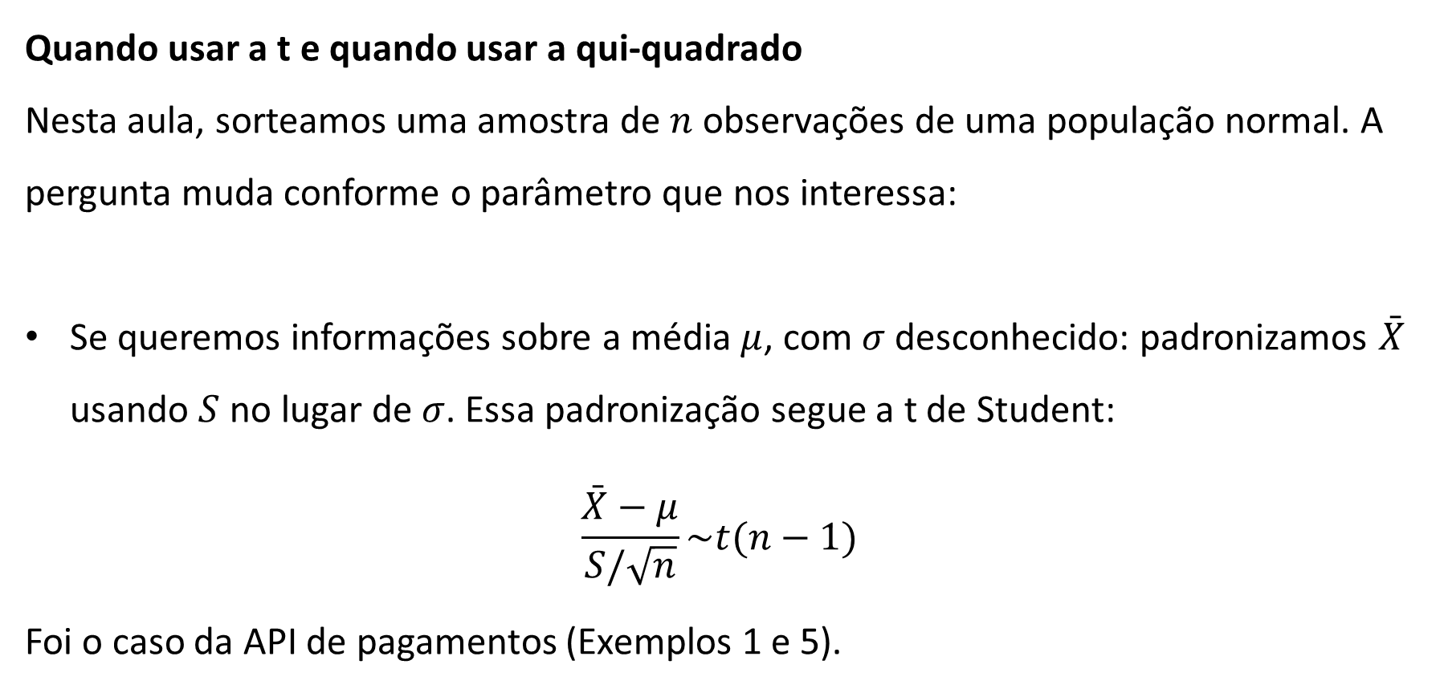
Quando usar a t e quando usar a qui-quadrado
Nesta aula, sorteamos uma amostra de $n$ observações de uma população normal. A pergunta muda conforme o parâmetro que nos interessa:
Se queremos informações sobre a média $μ$, com $σ$ desconhecido: padronizamos $\bar{X}$ usando $S$ no lugar de $σ$. Essa padronização segue a t de Student:
$$\frac{\bar{X}−μ}{S/\sqrt{n}}\sim t(n−1)$$
Foi o caso da API de pagamentos (Exemplos 1 e 5).
CEA055 - Estatística e Probabilidade - Professor: Marcos Goulart Lima

Slide 32
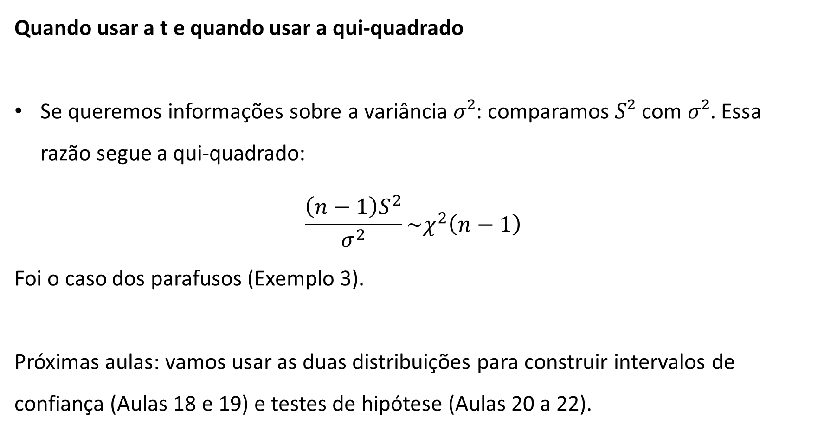
Quando usar a t e quando usar a qui-quadrado
Se queremos informações sobre a variância $σ²$: comparamos $S²$ com $σ²$. Essa razão segue a qui-quadrado:
$$\frac{\left(n−1\right)S^{2}}{σ^{2}}\sim χ^{2}\left(n−1\right)$$
Foi o caso dos parafusos (Exemplo 3).
Próximas aulas: vamos usar as duas distribuições para construir intervalos de confiança (Aulas 18 e 19) e testes de hipótese (Aulas 20 a 22).
CEA055 - Estatística e Probabilidade - Professor: Marcos Goulart Lima

Slide 33
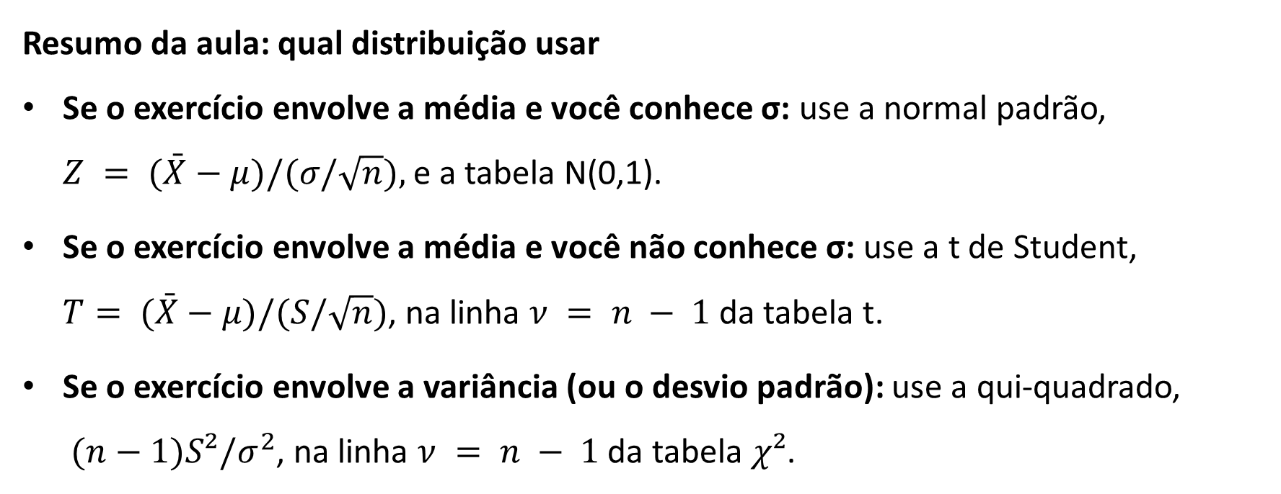
Resumo da aula: qual distribuição usar
Se o exercício envolve a média e você conhece σ: use a normal padrão,
$Z = (\bar{X}−μ)/(σ/\sqrt{n}),$e a tabela N(0,1).
Se o exercício envolve a média e você não conhece σ: use a t de Student,
$T= (\bar{X}−μ)/(S/\sqrt{n})$, na linha $ν = n − 1$ da tabela t.
Se o exercício envolve a variância (ou o desvio padrão): use a qui-quadrado,
$(n−1)S²/σ^{2}$, na linha $ν = n − 1$ da tabela $χ²$.
CEA055 - Estatística e Probabilidade - Professor: Marcos Goulart Lima

Slide 34
Resumo da aula: como ler as tabelas
Se o exercício pede 95% no meio (duas caudas): divida o que sobra entre as duas pontas e procure a coluna α = 0,025.
Se o exercício pede o valor só ultrapassado em α (uma cauda): procure direto a coluna α.
Se o exercício pede, na qui-quadrado, o valor com área α abaixo: procure a coluna 1 − α, porque a tabela dá a área à direita (Exemplo 2, item b).
Se ν passar de 120: a t é praticamente a normal padrão; use a linha ∞ da tabela t.
CEA055 - Estatística e Probabilidade - Professor: Marcos Goulart Lima

Slide 35
Atividades referentes à aula
Leitura recomendada:
Bussab & Morettin — Cap. 7: 7.7.2 e 7.7.3; Cap. 12: 12.9 e 12.10 (só a parte das distribuições)
Montgomery & Runger — Cap. 8: 8.2.1 e 8.3 (até a definição dos percentis)
Magalhães & Lima — Cap. 8: 8.3 (até a definição de T) e 8.5, p. 269 (apresentação do modelo χ²)
Morettin — Cap. 14: 14.1; Cap. 16: 16.1
Exercícios recomendados:
Montgomery & Runger — Cap. 8: Exercícios 8.2.2 e 8.3.2 (percentis da t e da qui-quadrado)
Magalhães & Lima — Cap. 8: Exercícios da Seção 8.3, n.º 1, e da Seção 8.5, n.º 1 (tabela t e tabela qui-quadrado)
Lista de Exercícios 17
Pós-aula (em casa):
O teste de desempenho da placa de vídeo — grupos de até 5 pessoas, uma folha por grupo; entregar no início da próxima aula
CEA055 - Estatística e Probabilidade - Professor: Marcos Goulart Lima

